Slide 1
Humanistische Persönlichkeitstheorien:

Slide 2
Humanistische Persönlichkeitspsychologie
Freuds Menschenbild --> stieß in den 1960er- Jahren auf Unmut
Er interessierte sich nur für kranke Menschen
Humanistische Persönlichkeitspsychologie hingegen: setzt sich mit gesunden Menschen auseinander , vertritt positives Menschenbild
Der Mensch strebt nach Selbstverwirklichung = geistige Entfaltung und Ausschöpfung des eigenen Potenzials

Slide 3
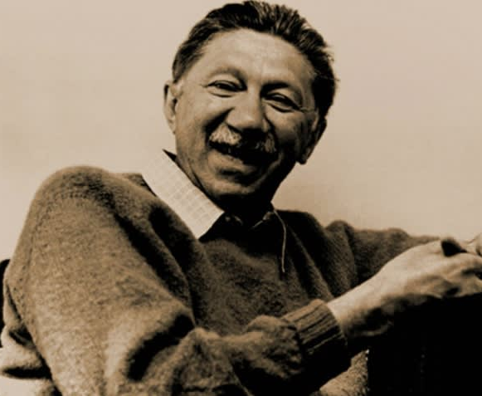
Abraham Maslow
-- > Pioniere der humanistischen Bewegung
Maslow stellte Anfangs Selbstverwirklichung an Spitze seiner hierarchischen Bedürfnispyramide
Er prägte den Begriff Selbstaktualisierung (= volle Nutzung und Anwendung der Talente , Kapizitäten , Fähigkeiten , …)

Slide 4
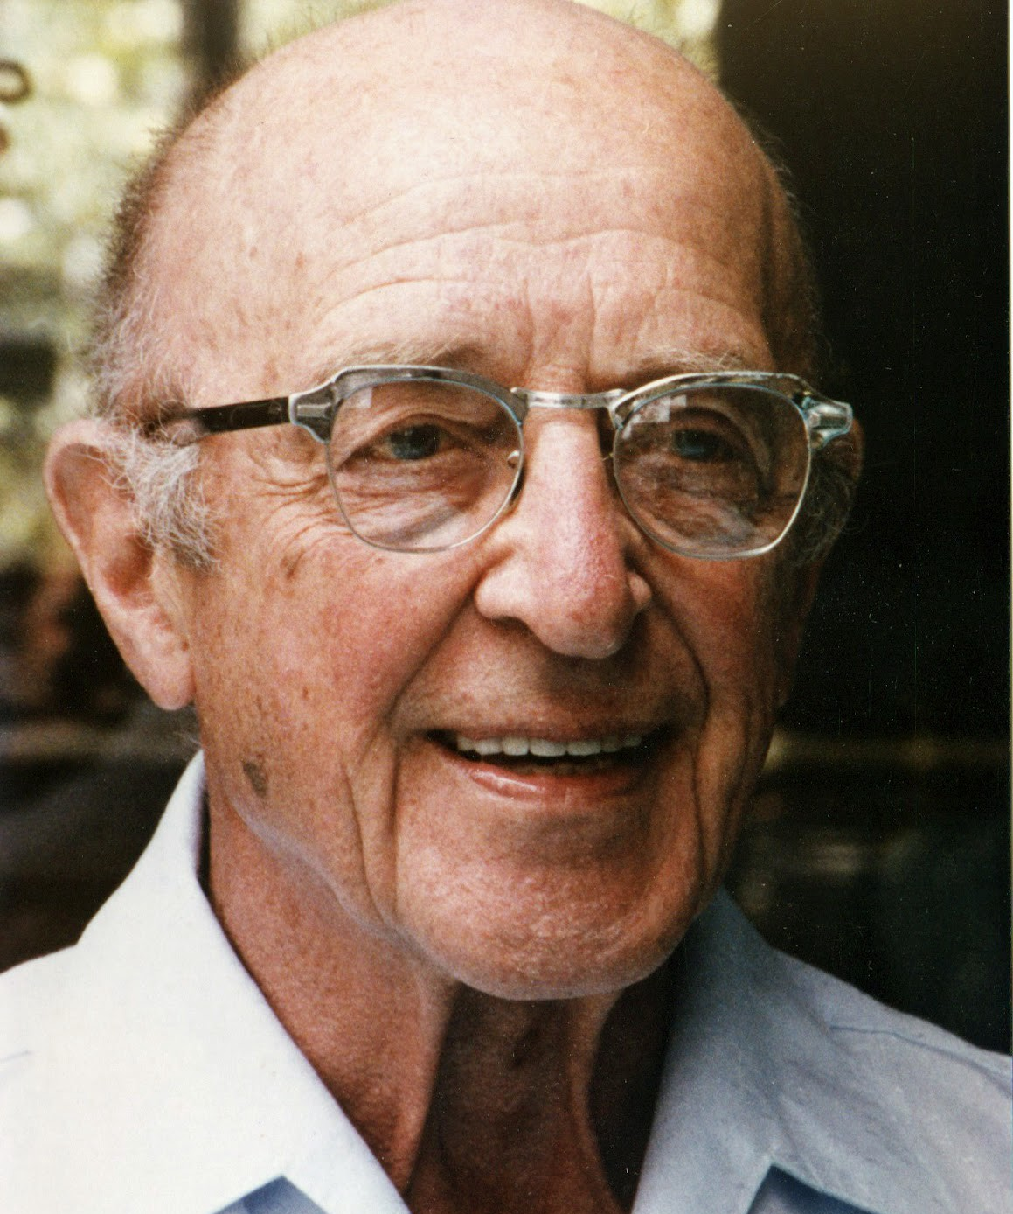
Carl Rogers
Rogers legte besonderen Wert auf die Begegnung im menschlichen Sinn
Er geht davon aus , dass die Erfahrungen während Kindheit & Jugend die Entwicklung des Selbstkonzeptes beeinflussen

Slide 5
Selbstkonzept & Selbstdarstellung
= Das Bild das wir von uns selbst haben
Bezieht sich auf alle Fähigkeiten und Eigenschaften die wir uns zuschreiben
Wird aber auch durch unsere Vergangenheit , Motive , und Werte sowie die Meinung , die andere von uns haben geprägt
Selbstdarstellung --> wird stark von unserem Selbstkonzept & Selbstwertgefühl beeinflusst
Negatives Selbstkonzept --> geht mit geringem Selbstwertgefühl einher und führt zu Misserfolgen
Positives Selbstkonzept --> ist mit hohem Selbstwertgefühl verknüpft & ermöglicht positive Erfahrungen

Slide 6
Rogers sieben wesentliche Botschaften
Botschaften die Eltern ihren Kindern vermitteln müssen um Entwicklung eines positiven Selbstkonzeptes zu fördern
Echtheit: durschaubar , authentisch und offenherzig zeigen
Empathie: Gefühle zulassen und das Zeigen negativer Gefühle der Kinder nicht bestrafen , die eigenen Gefühle mitteilen
Wertschätzung: Bedürfnisse berücksichtigen, partnerschaftlich behandeln
Ungeschuldete Liebe: Das Kind sollte unabhängig von Äußerem geliebt werden, nur Fehlverhalten sollte bestraft werden
Vermeidung der totalen Kontrolle, es sollte gegenseitiges Vertrauen entstehen
Anregung und Unterstützung: Die freie Entfaltung des Kindes anregen und unterstützen
Zuverlässigkeit: Das Kind sollte niemals im Stich gelassen werden

Slide 7
Prinzipien für ein positives Selbstkonzept
Aufgeschlossenheit: Bemerkungen von anderen positiv umsetzen
Verantwortung übernehmen: Eigene Meinung vertreten, nicht andere beschuldigen
Aufrichtigkeit: Bewusstsein der eigenen Stärken bzw. Schwächen
Lebensziele: Voraussetzungen nutzen, um Ziele zu erreichen

Slide 8
Die voll funktionierende Persönlichkeit
Ein Mensch ist nur dann gesund, wenn er auch über ein positives Selbstkonzept verfügt(Roger)
Real-Selbst (wie man wirklich ist) und Ideal-Selbst müssen übereinstimmen
Bekannte voll funktionierende Persönlichkeiten: Martin Luther King, Malala Yousufzai – beide haben ihren Lebenssinn gefunden

Slide 9
Danke für eure Aufmerksamkeit ☺

